Slide 1
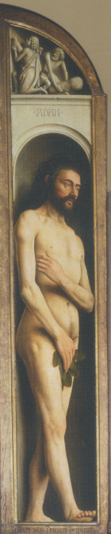

Slide 2
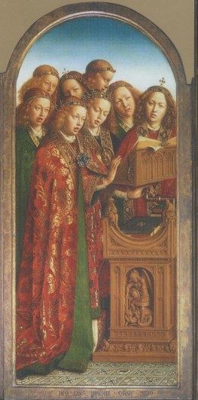

Slide 3
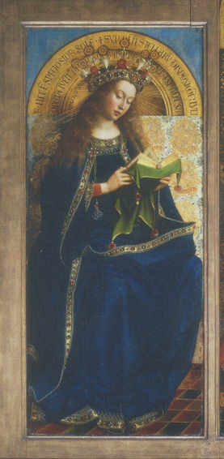

Slide 4
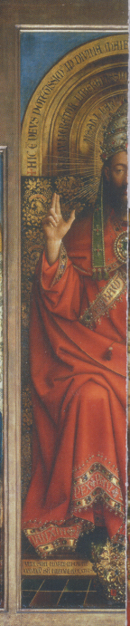
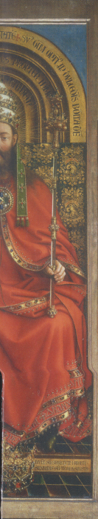

Slide 5
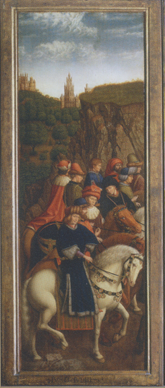

Slide 6
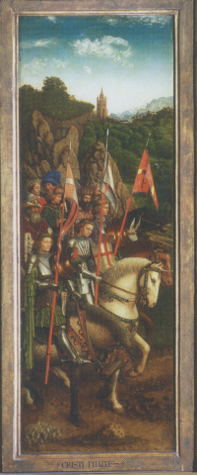

Slide 7
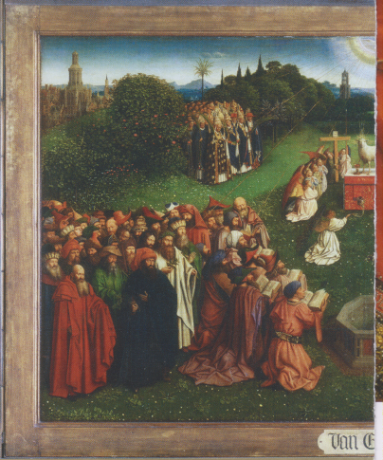

Slide 8
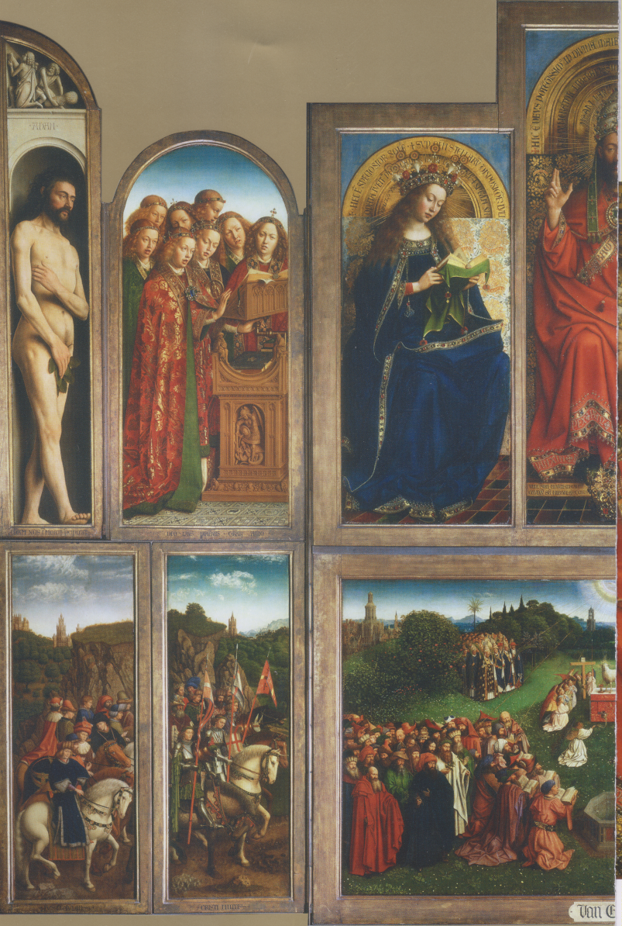

Slide 9
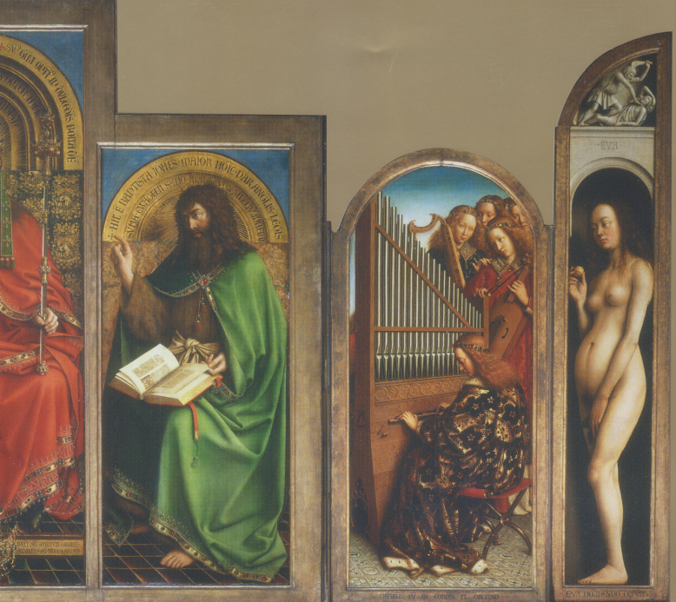

Slide 10
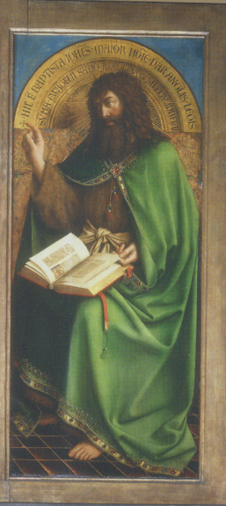

Slide 11
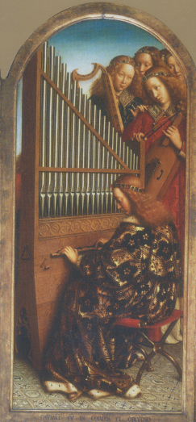

Slide 12
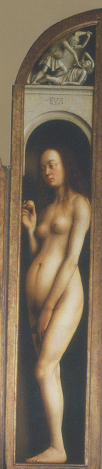

Slide 13
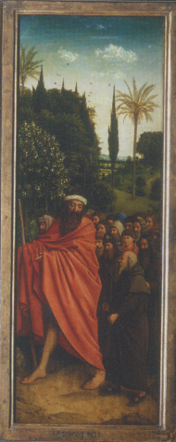

Slide 14
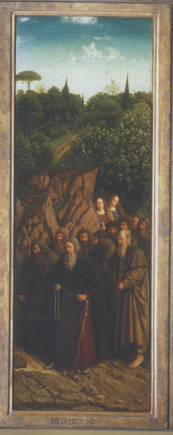

Slide 15
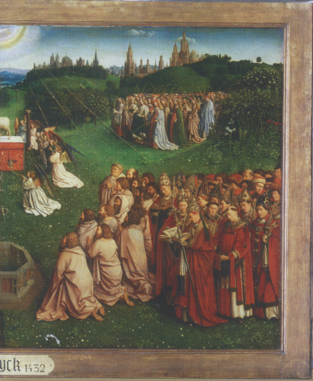

Slide 16
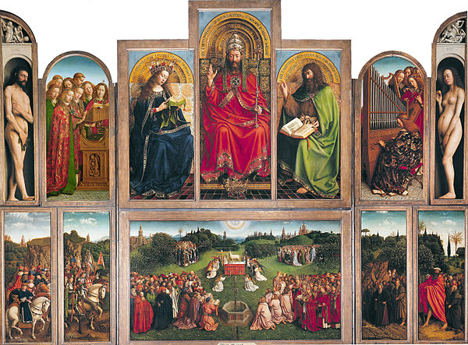

Slide 17
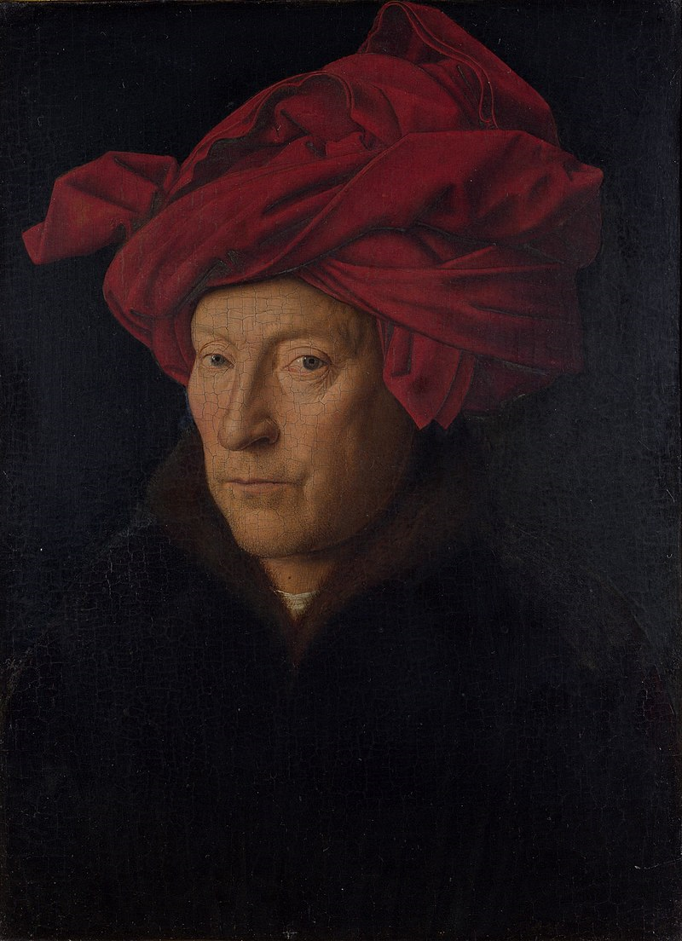
Ritratto di uomo con turbante rosso
(21.10.1433), suo possibile autoritratto), National Gallery di Londra.
«Come posso, non come vorrei»

Slide 18
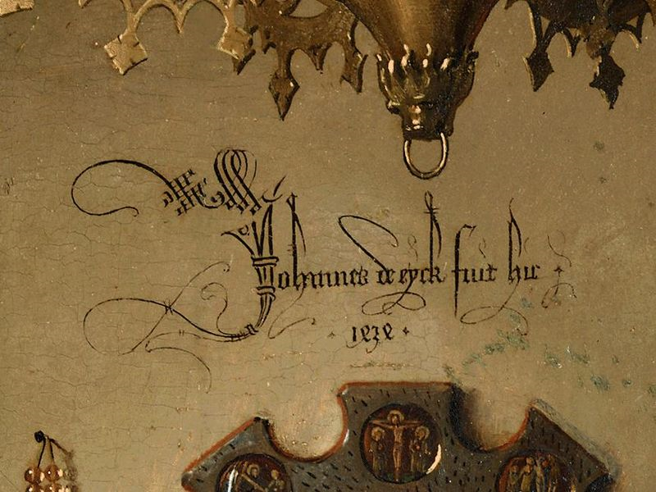
Firma di Jan van Eyck sul Ritratto dei coniugi Arnolfini

Slide 19
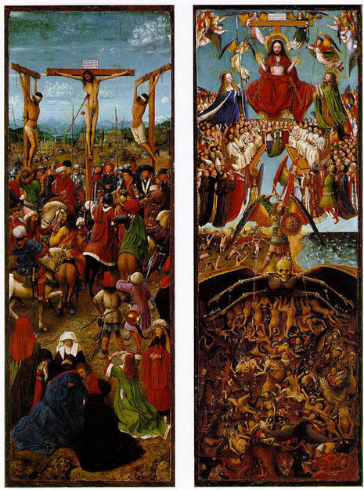
Crocefissione e Giudizio finale, intorno al 1430 parti di politico smambrato forse un dittico, spazio visto dall’alto

Slide 20
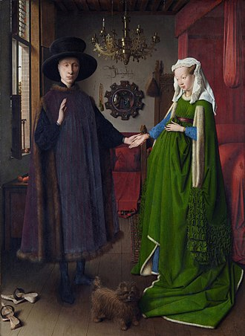
Ritratto dei coniugi Arnolfini (1434), National Gallery di Londra,
1434

Slide 21
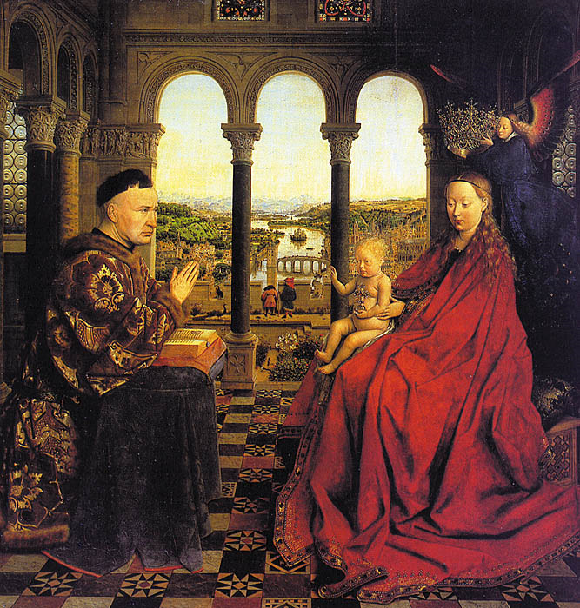
Madonna del cancelliere Rolin (1434-1435), Louvre di Parigi

Slide 22
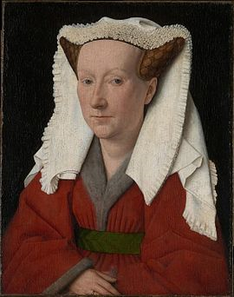
Portrait of Margaret van Eyck , 41.2cm x 34.6cm. Groeningemuseum, Bruges, 1439

Slide 23
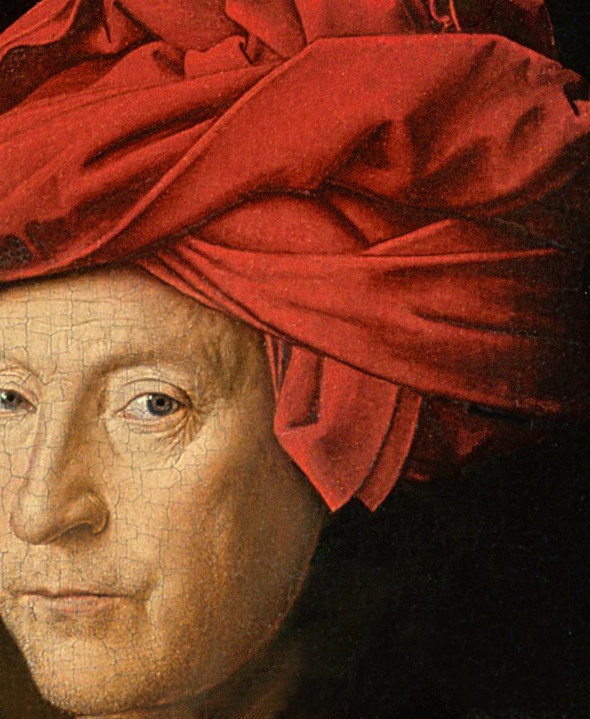

Slide 24
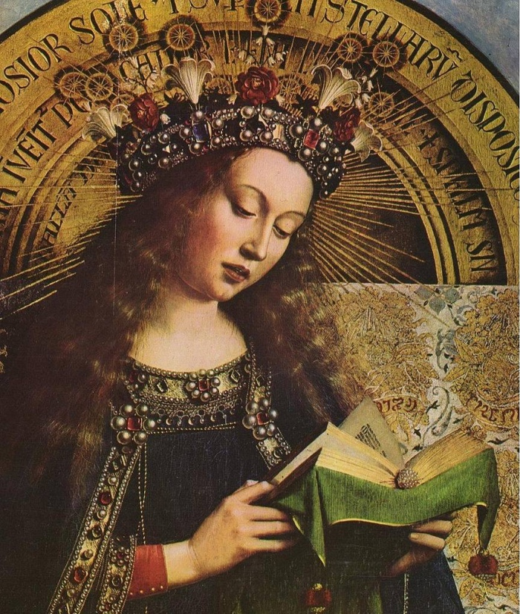

Slide 25
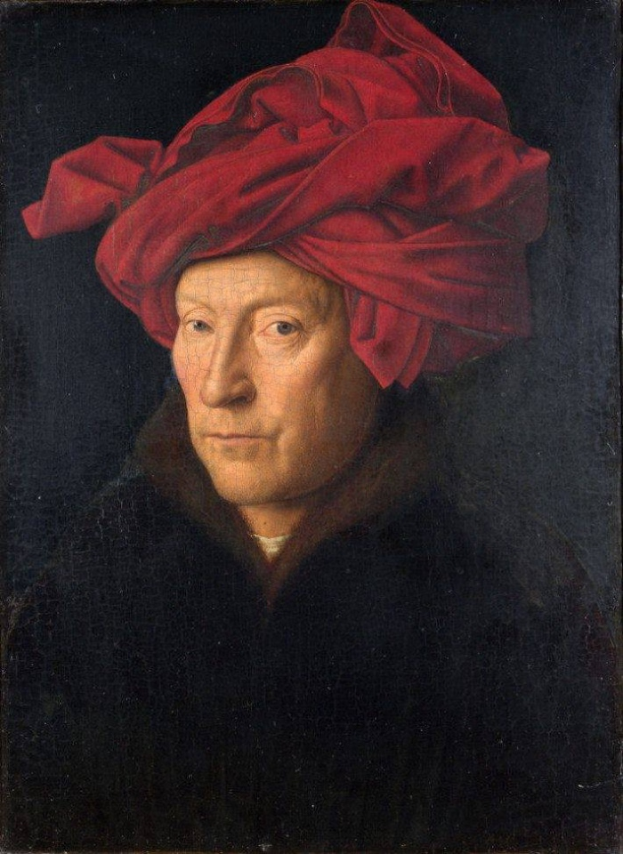

Slide 26
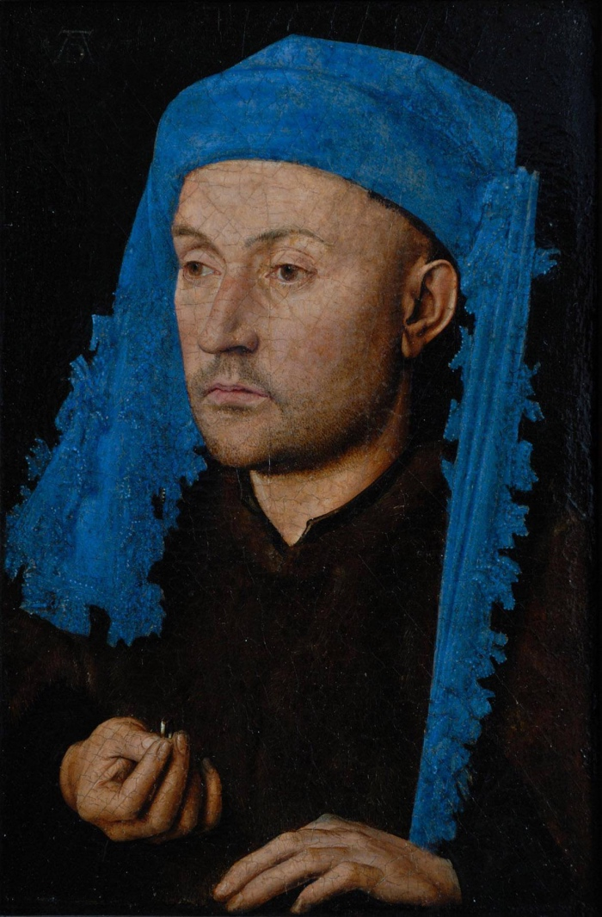
Uomo con turbante turchese e anello

Slide 27
